Slide 1
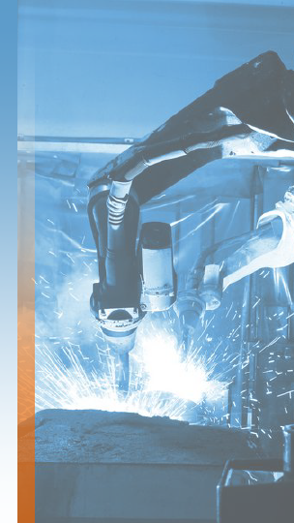

Филиал CROBOTP Урал
ООО НПП Сварка-74

Slide 2
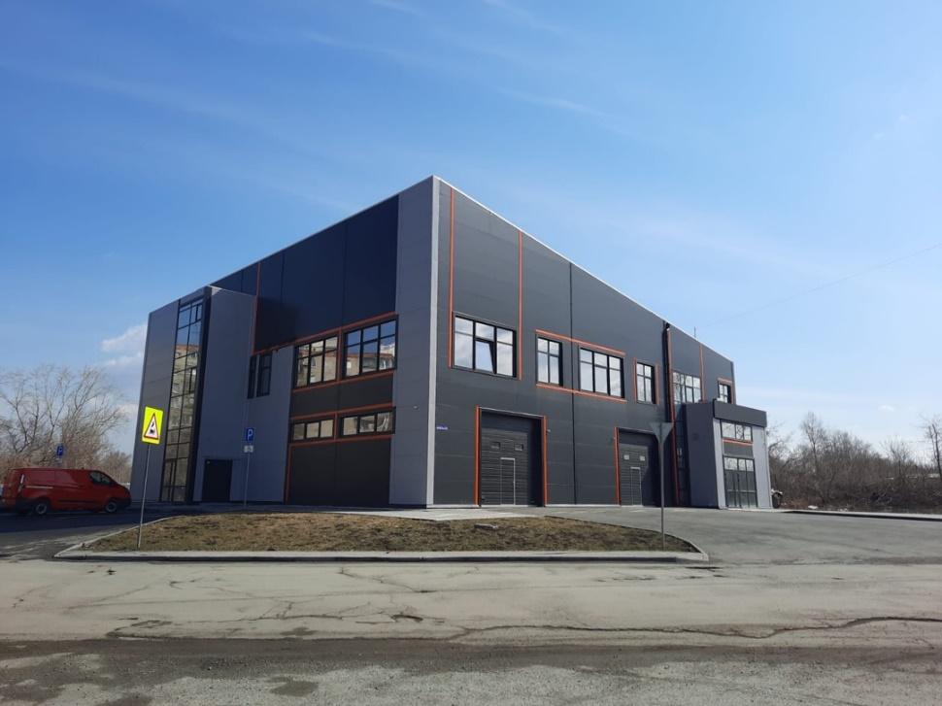

О нашей компании
Содружество предприятий «Сварка-74» создано в 1999 году специалистами кафедры «Оборудование и технологии сварочного производства» при Южно-Уральском государственном университете, и по сей день сотрудничает кафедрой. Это определяет научный подход в работе сотрудников, позволяет следить за всеми происходящими изменениями, новинками, разработками в области сварочного производства.

Slide 3
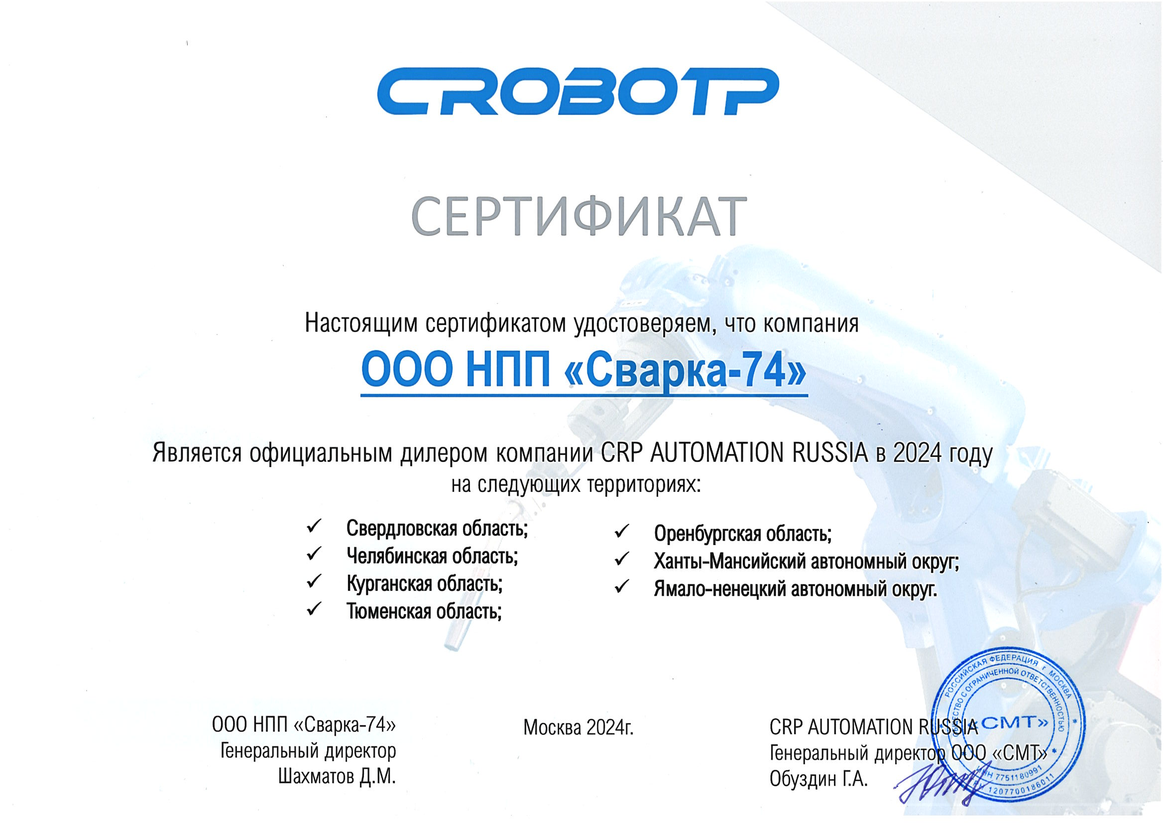

Slide 4
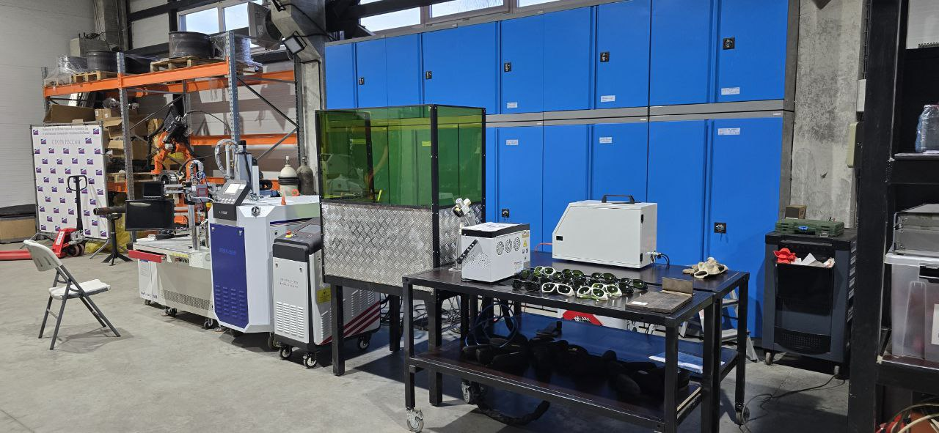
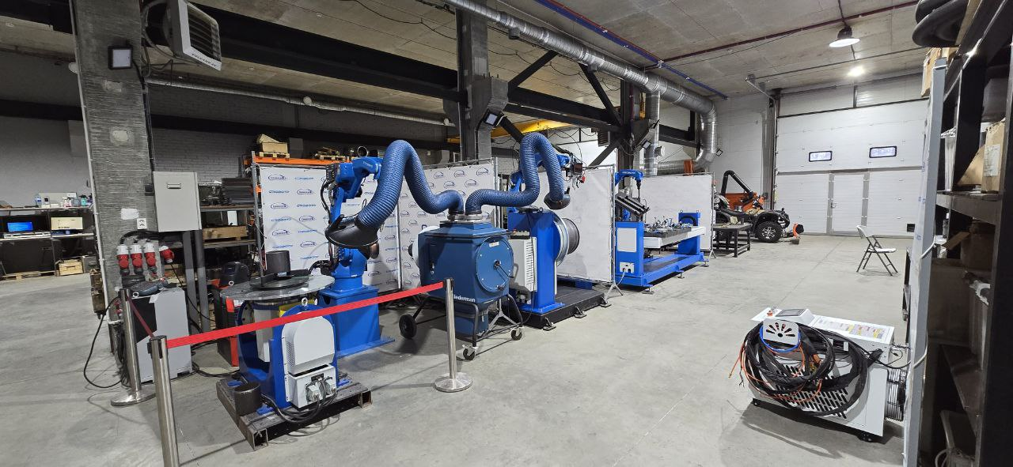
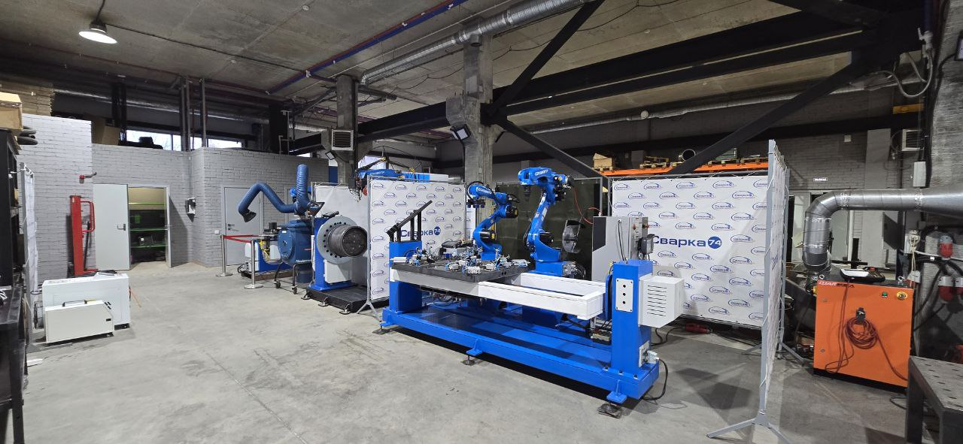
Демонстрационный зал

Slide 5
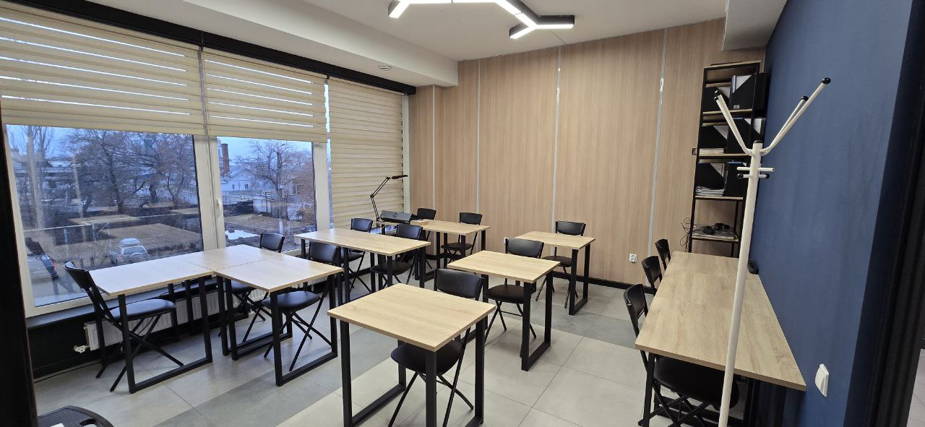
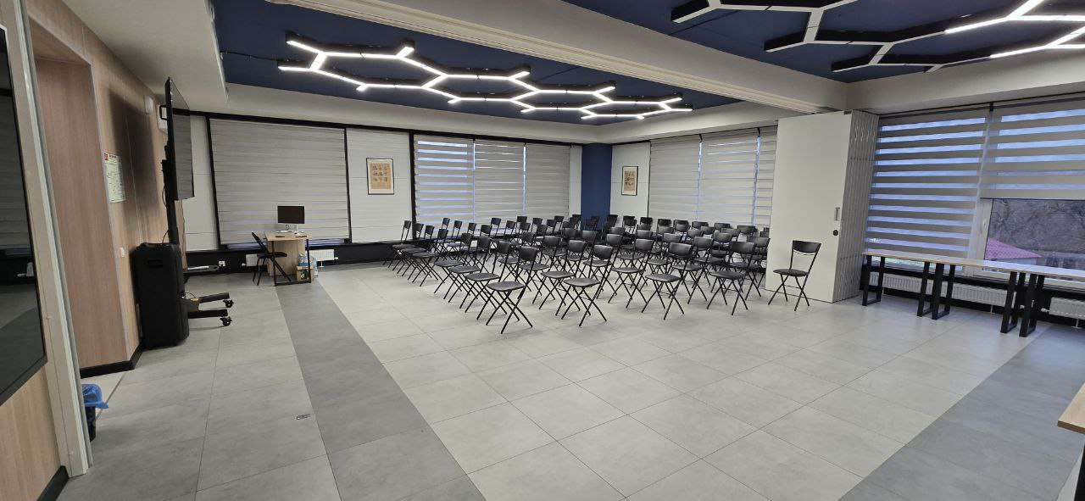
Учебные классы

Slide 6
Чем мы занимаемся
Разработка решений по роботизации производств;
Поставка, монтаж и внедрение Роботизированных комплексов;
Обучение работе на роботизированных комплексах
Сервисное обслуживание роботизированных комплексов

Slide 7
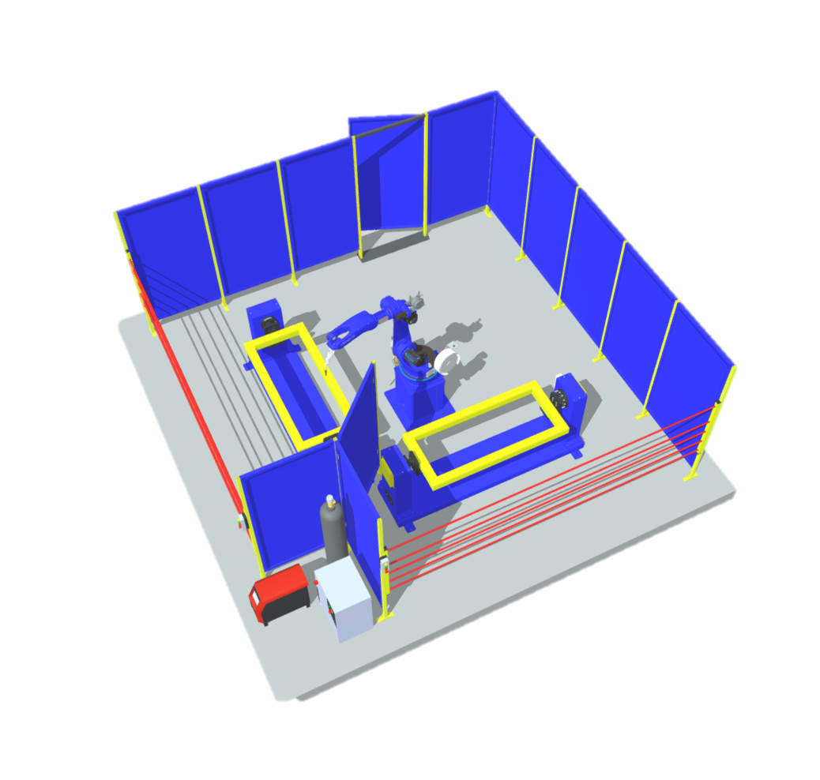
Стандартный сварочный комплекс CRP-SWC-14(20)-2-WB1K
ПРОМЫШЛЕННЫЙ РОБОТ CRP-RH14-10-W - 1шт.
Сварочная горелка с воздушным охлаждением – 1шт.
Система против столкновений –1 комплект
Устройство подачи проволоки –1 комплект
Шкаф электроавтоматики 380В –1 комплект
Пульт дистанционного управления –2 шт.
Пульт обучения робота –1 комплект
Набор кабелей для подключения –1 комплект
РОБОТИЗИРОВАННЫЙ СВАРОЧНЫЙ АППАРАТ MEGMEET ARTSEN PLUS 350DR - 1шт.
ОДНООСЕВОЙ ПОЗИЦИОНЕР WB1K-250-1880(2580)- 2шт.
СТАНЦИЯ ОЧИСТКИ ГОРЕЛКИ SC220ASE - 1шт.
СТАЛЬНАЯ ТУМБА ДЛЯ РОБОТА, ВЫСОТА 600мм - 1шт.
СТАЛЬНЫЕ ОГРАЖДЕНИЯ - 1 комплект
СИСТЕМА БЕЗОПАСНОСТИ (контроллер безопасности, реле безопасности, световые ворота) - 1 комплект

Slide 8
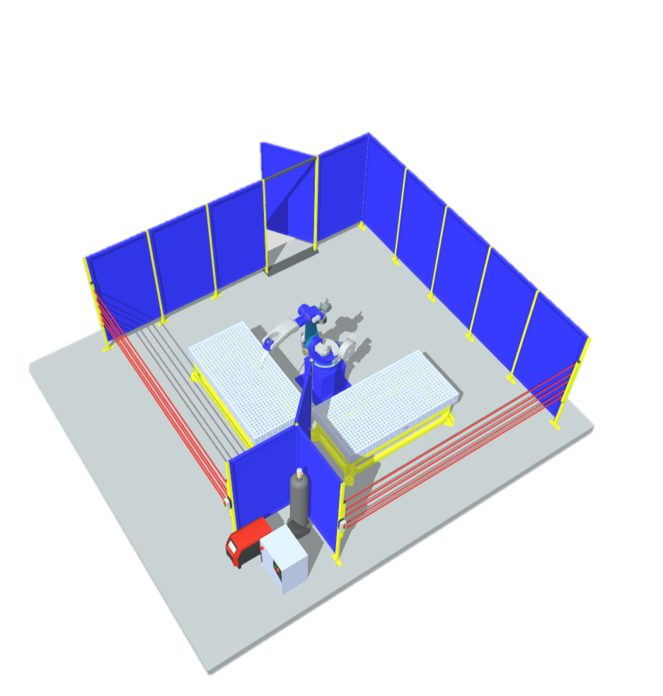
Стандартный сварочный комплекс CRP-SWC-14(20)-2-WT
ПРОМЫШЛЕННЫЙ РОБОТ CRP-RH14-10-W - 1шт.
Сварочная горелка с воздушным/водяным охлаждением – 1шт.
Система против столкновений –1 комплект
Устройство подачи проволоки –1 комплект
Шкаф электроавтоматики 380В –1 комплект
Пульт дистанционного управления –2 шт.
Пульт обучения робота –1 комплект
Набор кабелей для подключения –1 комплект
РОБОТИЗИРОВАННЫЙ СВАРОЧНЫЙ АППАРАТ MEGMEET ARTSEN PLUS 350DR - 1шт.
СВАРОЧНЫЙ СТОЛ 1450х950мм - 2шт.
СТАНЦИЯ ОЧИСТКИ ГОРЕЛКИ SC220ASE - 1шт.
СТАЛЬНАЯ ТУМБА ДЛЯ РОБОТА, ВЫСОТА 600мм - 1шт.
СТАЛЬНЫЕ ОГРАЖДЕНИЯ - 1 комплект
СИСТЕМА БЕЗОПАСНОСТИ (контроллер безопасности, реле безопасности, световые ворота) - 1 комплект

Slide 9
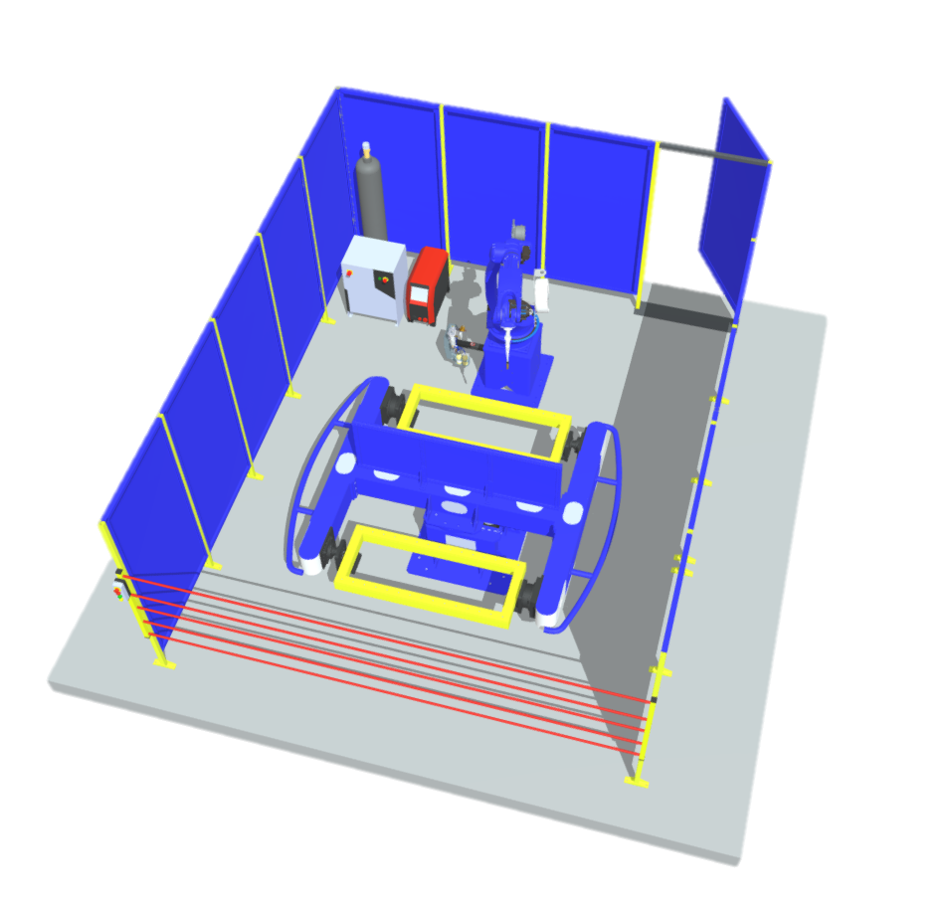
Стандартный сварочный комплекс CRP-SWC-14(20)-1-WB3S
ПРОМЫШЛЕННЫЙ РОБОТ CRP-RH14-10-W - 1шт.
Сварочная горелка с воздушным охлаждением – 1шт.
Система против столкновений –1 комплект
Устройство подачи проволоки –1 комплект
Шкаф электроавтоматики 380В –1 комплект
Пульт дистанционного управления –2 шт.
Пульт обучения робота –1 комплект
Набор кабелей для подключения –1 комплект
РОБОТИЗИРОВАННЫЙ СВАРОЧНЫЙ АППАРАТ MEGMEET ARTSEN PLUS 350DR - 1шт.
ТРЕХОСЕВОЙ ПОВОРОТНЫЙ СТОЛ WB3S - 1шт.
СТАНЦИЯ ОЧИСТКИ ГОРЕЛКИ SC220ASE - 1шт.
СТАЛЬНАЯ ТУМБА ДЛЯ РОБОТА, ВЫСОТА 600мм - 1шт.
СТАЛЬНЫЕ ОГРАЖДЕНИЯ - 1 комплект
СИСТЕМА БЕЗОПАСНОСТИ (контроллер безопасности, реле безопасности, световые ворота) - 1 комплект

Slide 10
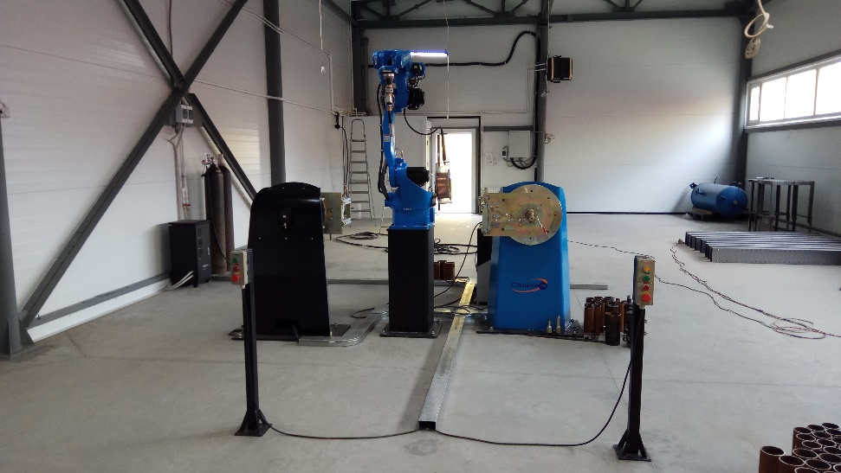
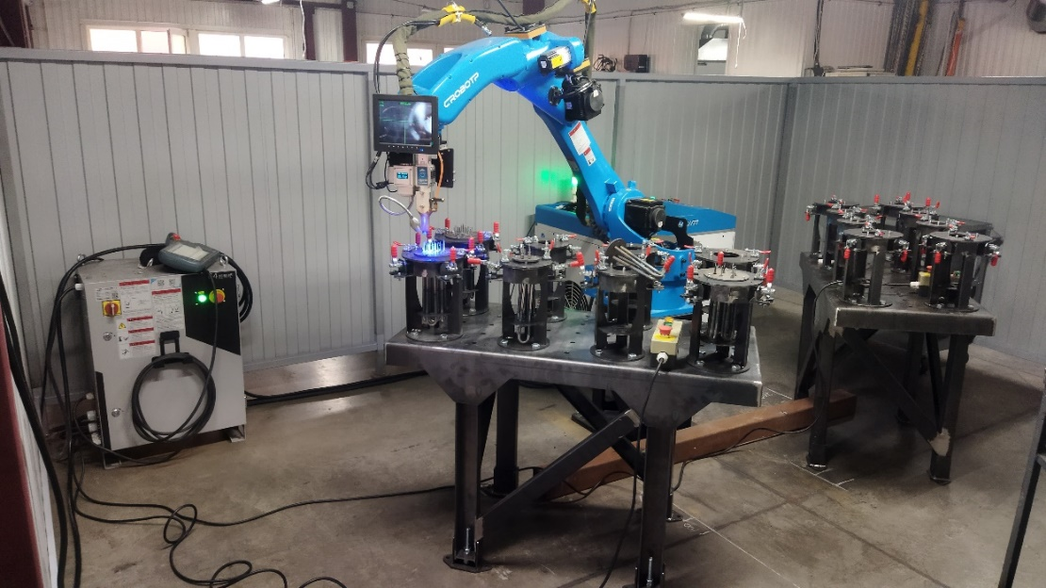
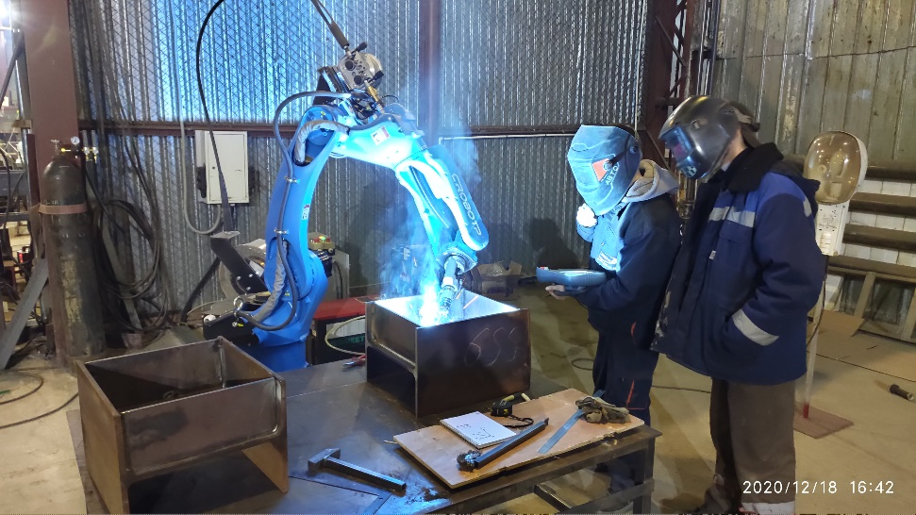
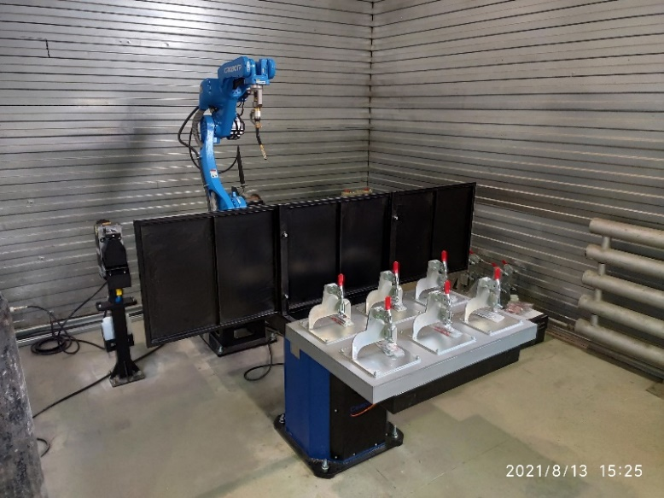
Решения для сварки простых конструкций

Slide 11
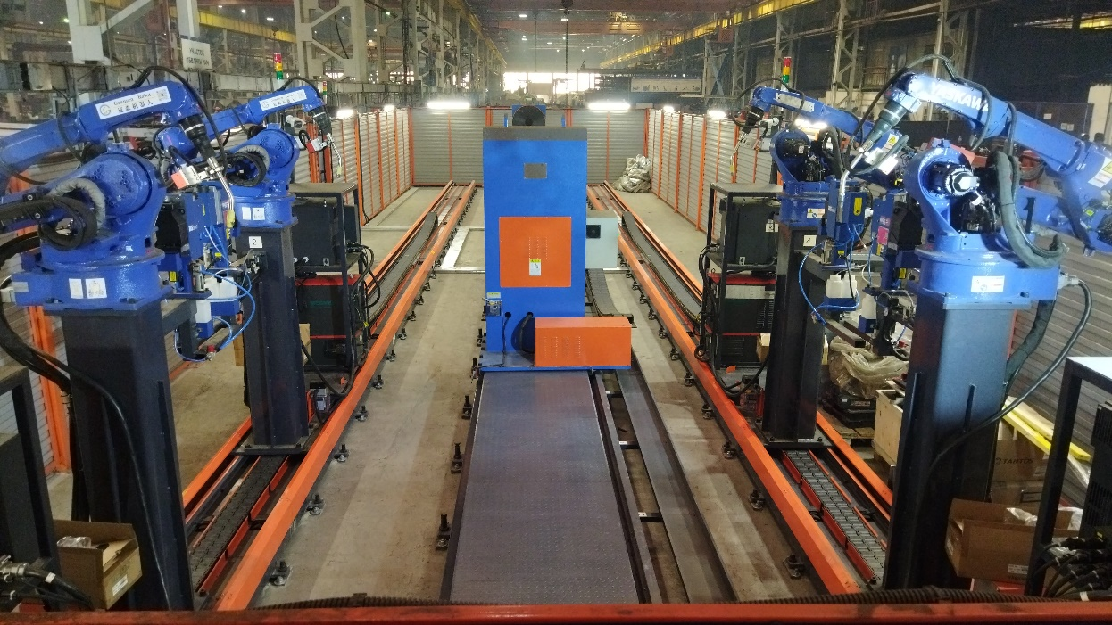
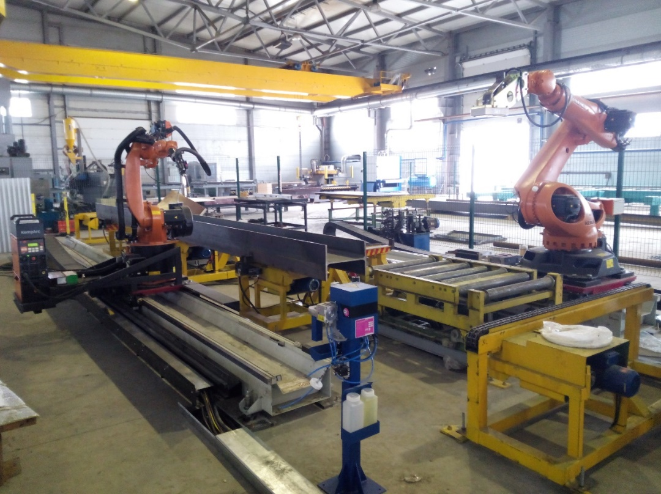
Решения для сварки сложных конструкций

Slide 12
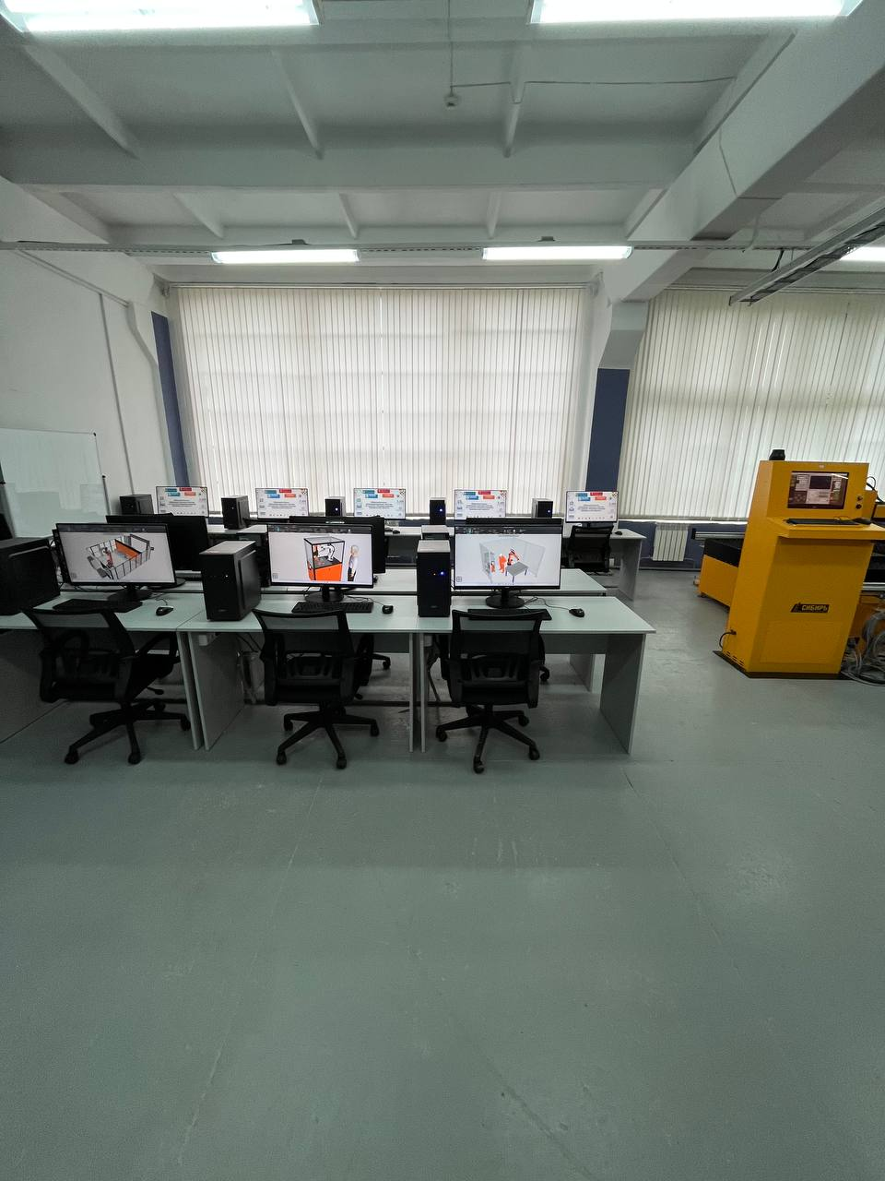
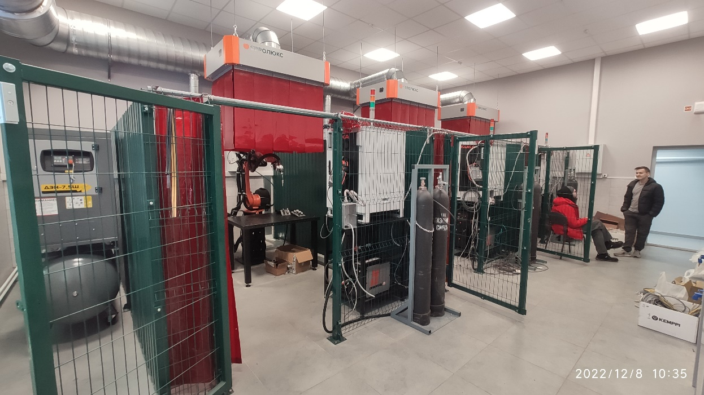
Решения для обучения роботизированной сварки

Slide 13
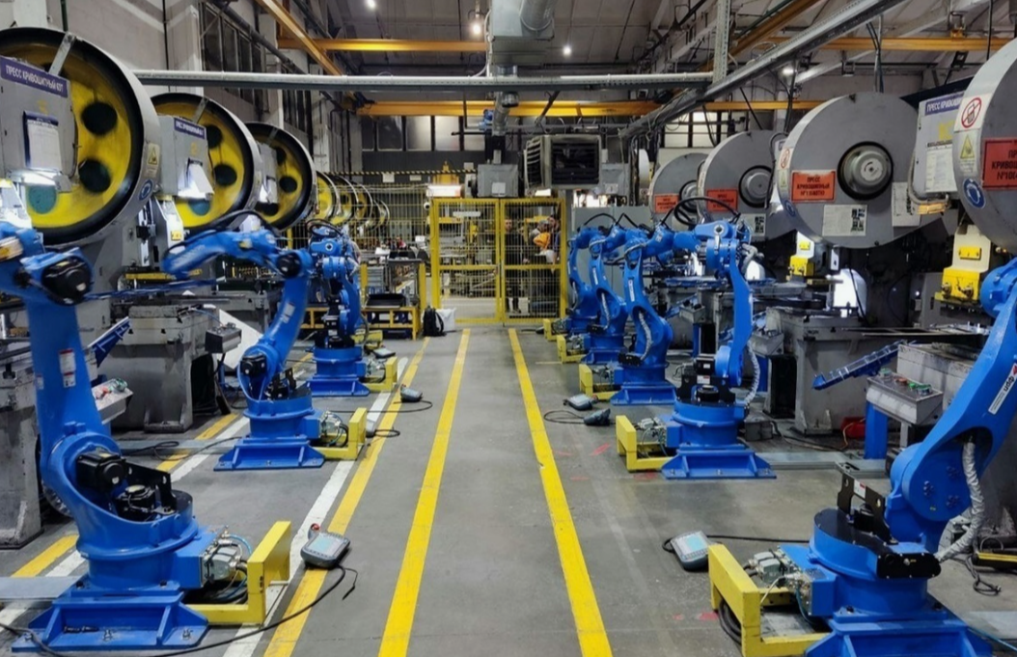
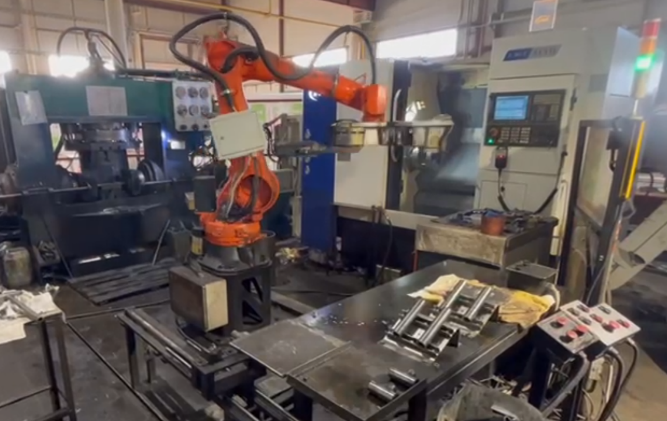
Решения для обслуживания станков

Slide 14
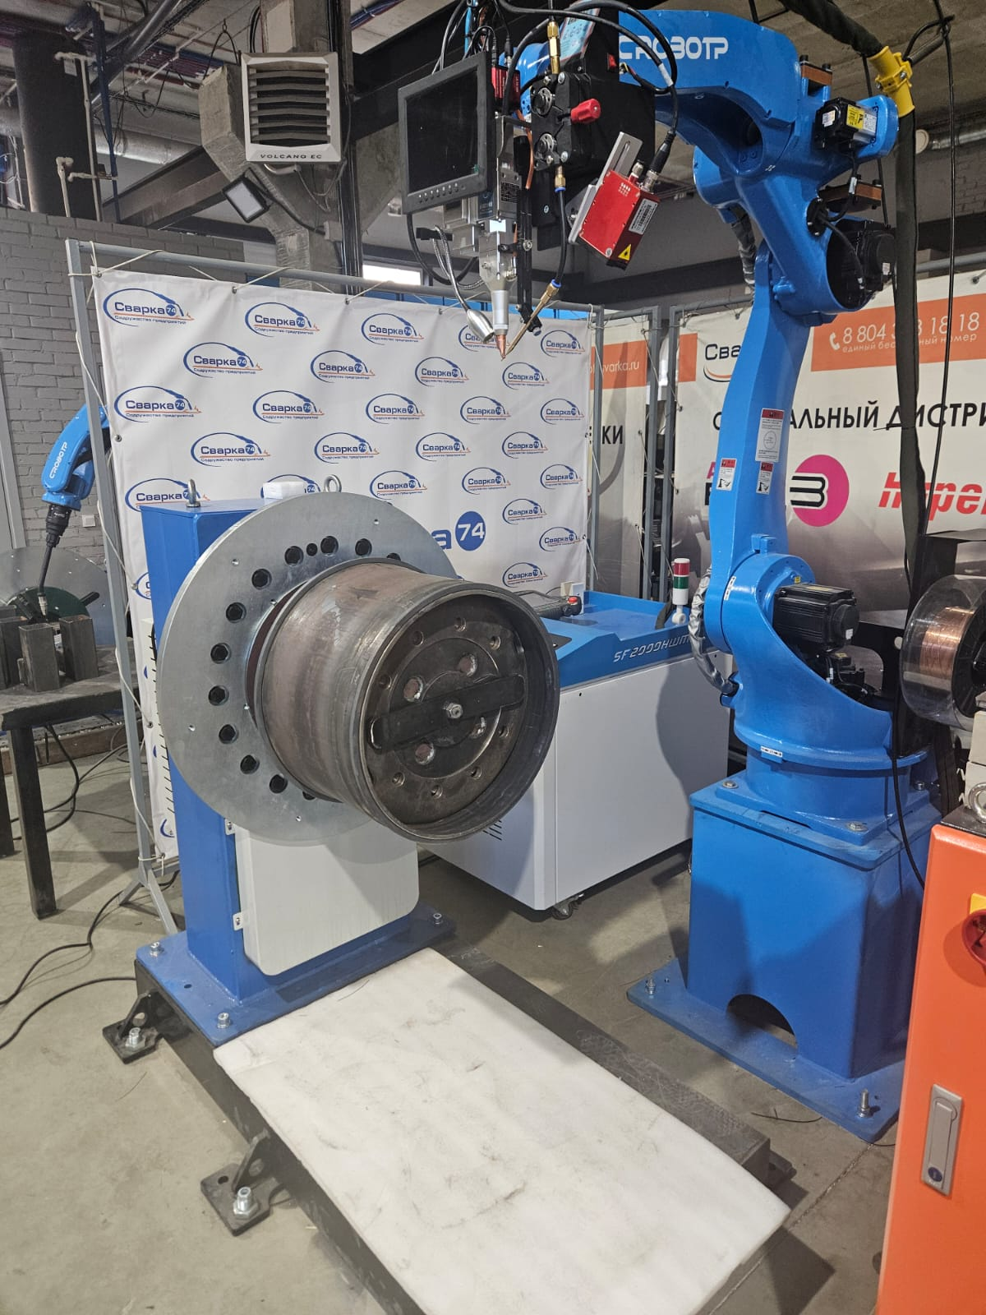
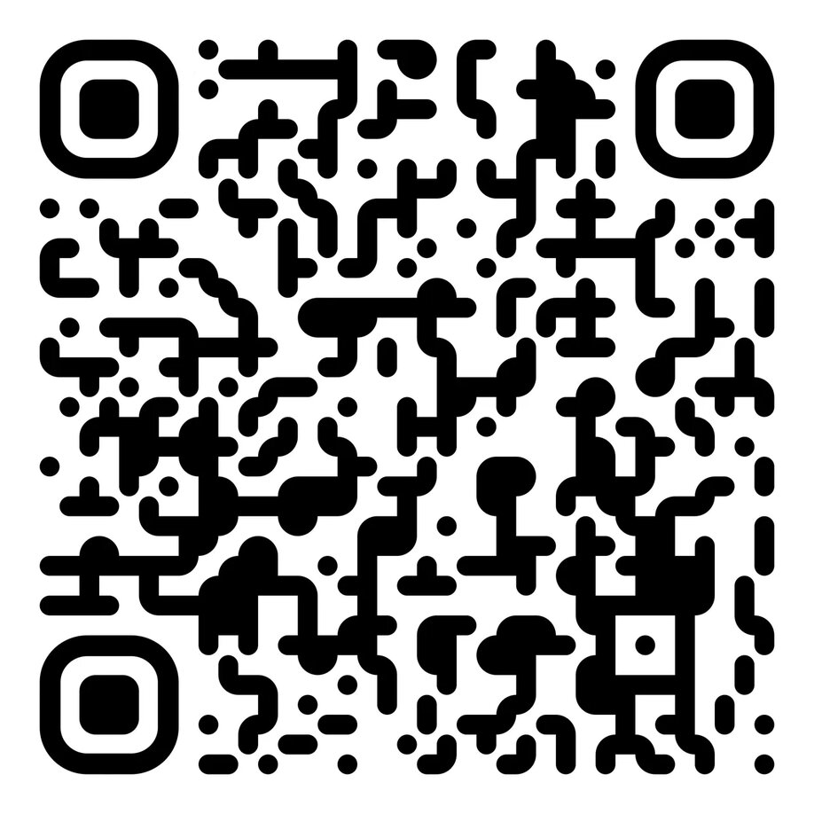
АДРЕС ДЕМО-ЗАЛА
454087 г. Челябинск, ул Днепропетровская 23
ТЕЛЕФОННЫЙ НОМЕР
8 804 333 1919
8 351 799 5988
info@robotosvarka.ru

